Slide 1


阳光能源集团电子报
2018年第十五期

Slide 2

帮急解难效果好，创新改造手艺高 —— 03

Slide 3

帮急解难效果好，创新改造手艺高
今年1月份，硅片公司生产、技术、设备管理部共同探讨了关于“如何降低人工翻转方棒对硅片质量影响”的议题，经研究讨论生产部提出制作自动翻棒车的想法，并委托设备管理部技改小组完成，由于当时没有多余的下棒车可用来进行改造，技改小组的安清林、刘壮、张洪军就找来了废弃的下棒车，又利用三个晚上的时间赶制完成了设计图纸，参考多方意见，最终完善了改造方案。
翻棒车的改造过程是高效、创新、精细的代名词，从废旧的下棒车除锈、抛光处理，到工件板的组装，再到电机和减速机的匹配。在这个过程中，从无到有，他们克服一项又一项困难，通过对旧物的改造，最终完成了自动翻棒车的制作。

Slide 4
改造前，人工翻棒劳动强度大、效率低并易造成硅棒损伤，影响产品质量。改造后，自动翻棒车可360°旋转，同时装有两个限位开关，分别在两侧翻转过程中180°时自行停止，操作简单，性能安全可靠。
自动翻棒车的投入使用，实现了一名员工即可完成粘棒工作的设想，极大的减少了切片辅操的工作量，降低了方棒表面划伤的概率，可以更有效控制R角崩边等硅片质量问题，维修技改小组员工的辛苦付出赢得了切片员工的高度赞誉。本次技术改造是硅片公司“全员降成本”行动的具体体现，员工们如火的热情和干劲、强烈的责任心和使命感，不断进取、奋勇争先的精神在工作岗位上熠熠闪光......
​（初稿提供：生产部-吴琼）

Slide 5
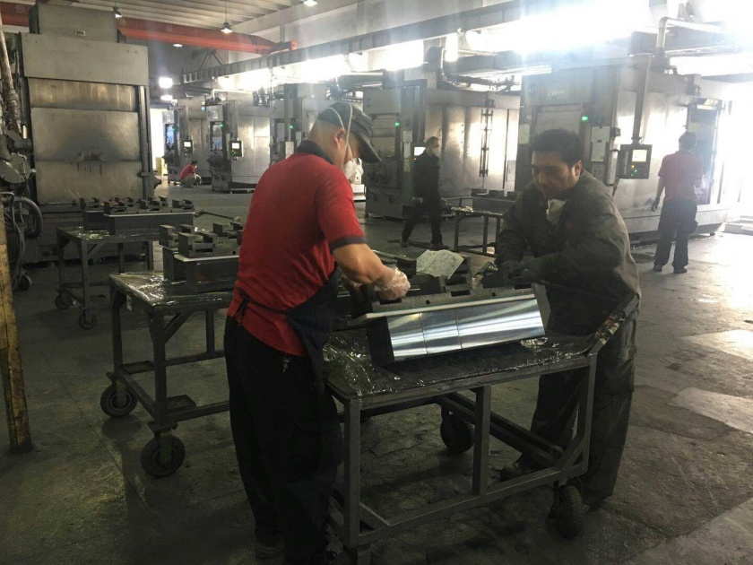
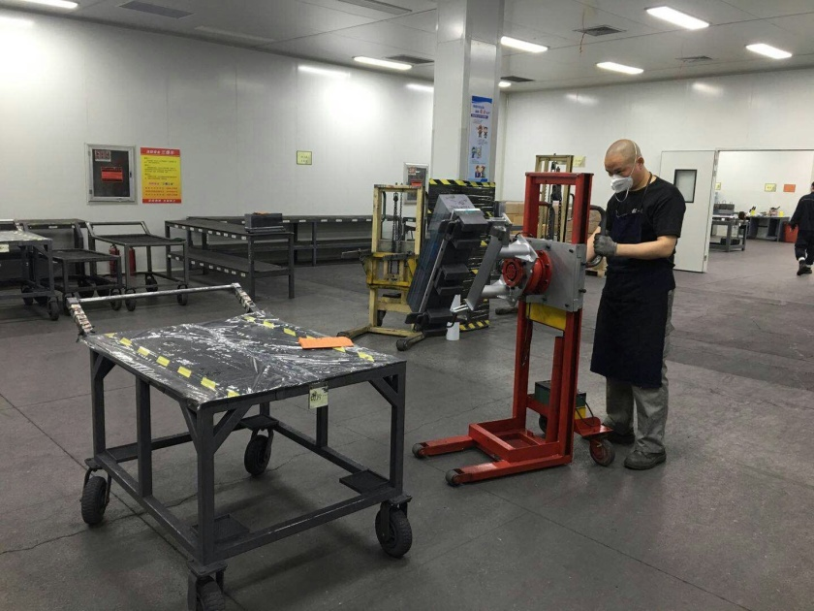
改造前
改造后

Slide 6

2018-4-12

